Slide 1
Workshop T2R
Transition to Run

Slide 2
Conceitos Fundamentais
Gestão de Demandas: reconhecimento e priorização de todas os requerimentos por produtos e serviços, para atender às necessidades do negócio, com obtenção de resultados rentáveis (APICS - American Production And Inventory Control Society).
Gestão de Projetos: aplicação de conhecimento, habilidades e técnicas para a execução de projetos de forma efetiva e eficaz. Competência estratégica para as organizações, une resultados dos projetos às necessidades do negócio (PMI).
Gestão de Mudanças: controle efetivo sobre o ciclo de vida da adição, remoção ou alteração de qualquer coisa que possa causar um efeito em um serviço de TI, de modo a alinhar os serviços às necessidades do negócio (ITIL).

Slide 3

Situação Atual
Gestão de Demandas
Demanda
Avaliação Estratégica
Demanda
Demanda
Gestão de Mudanças
GMUD
PROJETOS MUDANÇAS
Novo Serviço
Alterar 10 PA
Novo Sistema
Abre GMUD
Não
Iniciação
Planejamento
Execução
Encerramento
Gestão de Projetos

Slide 4


O Transition to Run – T2R
Os processos de T2R devem considerar todo o ciclo de vida de uma mudança, desde a demanda por serviços novos ou alterados por parte das unidades de negócio, até as atualizações em componentes tecnológicos pelas equipes de TI e sua estabilização em ambiente de produção, utilizando, quando necessário ao melhor controle, habilidades e técnicas de gerenciamento de projetos.

Slide 5



T2R - Visão
REVISÃO PÓS-IMPLEMENTAÇÃO
Gestão de Demandas
Comitê Gestor
Demanda
Avaliação Estratégica
Demanda
Demanda
Mudança Menor
Workflow
Comunicar as “Mudanças”
CRITÉRIOS OBJETVOS
Mudança Significativa
Comitê GMUD
Novo Serviço
Alterar 10 PA
Novo Sistema
Mudança Maior
Não
Gestão de Projetos

Slide 6
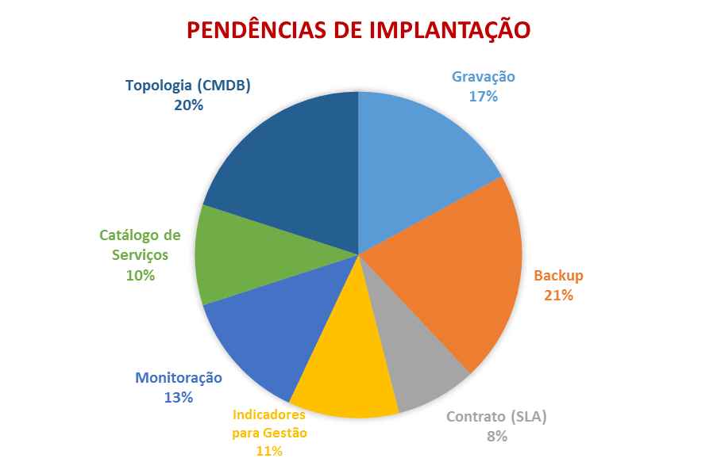
T2R – Revisão Pós-implementação
REVISÃO PÓS-IMPLEMENTAÇÃO
GERENCIAR PENDÊNCIAS
por Especialidade/Área
por Fornecedor
por Operação
por Cliente
por Regional
...

Slide 7
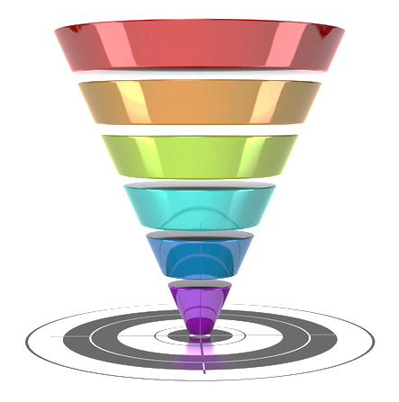
Controle Unificado
Toda alteração, inclusão ou remoção de serviço terá controle único e completo através de uma ferramenta de gerenciamento de serviços disponibilizado para todos os envolvidos em todas as fases do ciclo de vida com as informações necessárias para garantir que a implementação não tenha impacto ou minimizar a possibilidade de ocorrer, assim como o suporte para a operação do serviço em ambiente produtivo.
Análise inicial de escopo
Projeto
Decisão de Go\ No Go
Definição de
Pré-Requisitos
Demanda
Triagem de
Mudança
Mudança
Priorização
Projeto

Slide 8

Gerenciamento de Mudanças, na CONTAX
“Mudança é a adição, modificação ou remoção de qualquer coisa que possa causar um efeito em um serviço de TI”. (ITIL®)
Mudanças Planejadas: É iniciada por uma requisição do solicitante "Indivíduo ou grupo organizacional" que solicita a mudança.
Mudanças Técnicas: pequenas alterações em serviços ou componentes da infraestrutura, com rito, risco e impacto baixos e bem conhecidos.
Mudanças Emergenciais: necessária para corrigir um incidente que esteja causando impacto ao negócio, deve ser cuidadosamente desenhada e testada antes de ser implementada. Emergencial não é sinônimo de urgência.

Slide 9

Alterações no processo atual

Slide 10
Definição de GMUD / Projeto
Utilizar critérios para definir o nível de controle necessário para cada demanda.
Mudança | Projeto
Melhor controle de Implantação | Planejamento mais eficaz
1 Implantação | + de 1 Implantação
Sem retorno financeiro | Com retorno financeiro
Envolvimento de somente 1 área | + de 1 área
Alteração de Serviço | Inclusão, alteração e remoção de Serviço

Slide 11

Registro dos Requisitos de Controle
Visando mitigar impactos pós implementação, um controle de requisitos será anexado em todas as GMUDS para identificar e gerenciar pendências para implantação.

Slide 12


Aprovação
Níveis diferentes de aprovação serão designados conforme o Tipo de Mudança.
GMUD Planejada: Gerente do Planejador, Gerente dos Sites Afetados, Gerente de Negócios.
GMUD Técnica: Gerente de Mudanças.
GMUD Emergencial: Gerente de Mudanças, Diretorias Executivas de TI e de Negócios.

Slide 13


Comitê Consultivo de Mudanças (CCM)
Membros do CCM receberão previamente a lista das mudanças pré-aprovadas a serem liberadas, GMUDS apontadas pelos membros terão sua implantação discutida em comitê, caso não haja objeção por nenhuma área ela poderá ser aprovada antes do CCM, a exclusivo critério da Gerência de Mudanças.

Slide 14

Validação de Pendências
Toda GMUD terá um controle de requisitos mandatórios para implantação. Caso haja pendência após a implantação, a GMUD permanecerá aberta por até 10 dias para garantia de sua conclusão. Após este período, o Gerente da equipe responsável pela pendência será notificado do encerramento da GMUD com pendências não concluídas.
As pendências serão controladas por indicadores até sua eliminação ou justificativa.

Slide 15

Indicadores

Slide 16

Alterações na Ferramenta

Slide 17
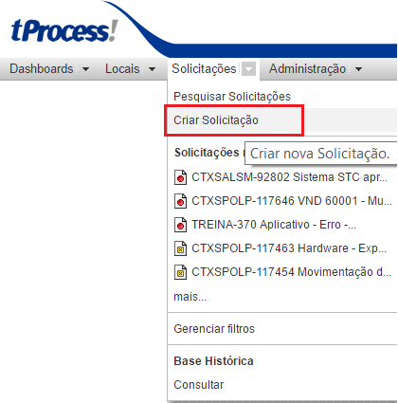
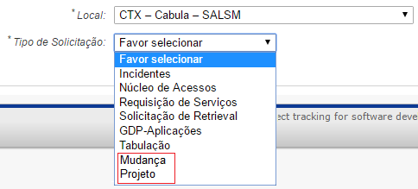
Automação – Abertura
Abertura de nova Mudança / Projeto
Seleção de Mudança ou Projeto
Formulários de Mudança:
Mudança Técnica
Mudança de Infra/Facilities
Mudança Planejada
Mudança Emergencial
Formulários de Projetos:
Projeto de TI
Projetos Corporativos
Projetos de Negócio

Slide 18
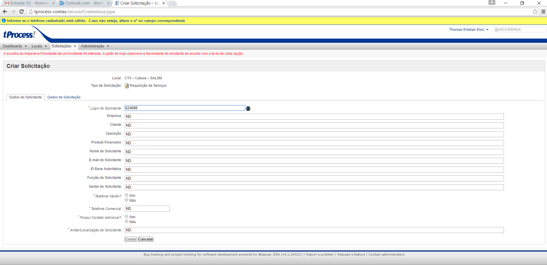
Automação – Dados do Solicitante
Dados do Solicitante serão padrão do tProcess! sem alterações.

Slide 19
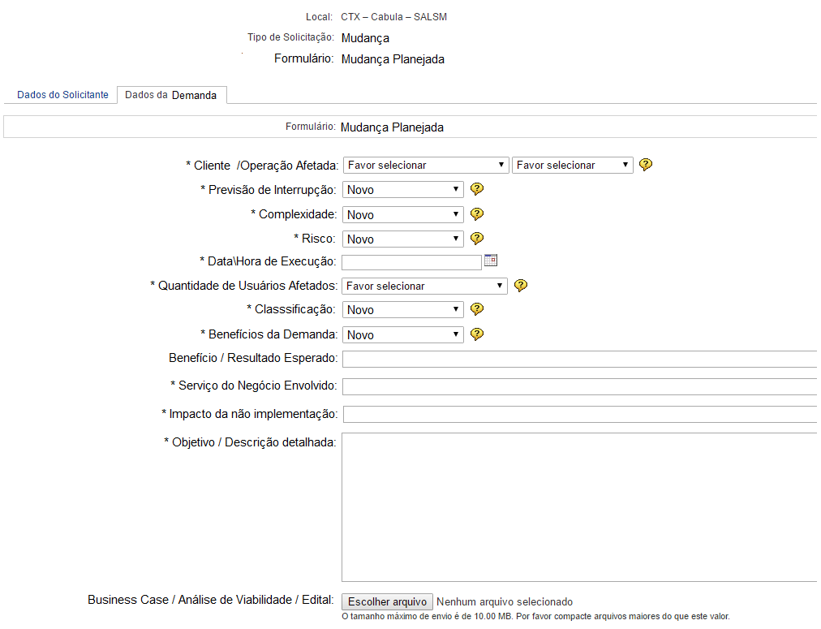
Automação – Dados da Demanda
Cliente / Operação Afetada: permitira seleção múltipla
Previsão de Interrupção: Sim ou Não
Complexidade: Alta, Média e Baixa
Risco: Alto, Médio e Baixo
Data / Hora de execução: Estimativa
Quantidade de usuários afetados: 0->10, 10->100, 100->1000, Acima de 1000
Classificação: Novo Serviço, Remoção de Serviço, Corretiva de Problema, Corretiva de Incidente, Alteração de Serviço, Conformidade Legal, Ocupação Predial.
Benefício da Demanda: Expansão de Faturamento, Novos Negócios, Eficiência Operacional, Redução de Multas, Adequação Operacional, Mitigação de Riscos.

Slide 20
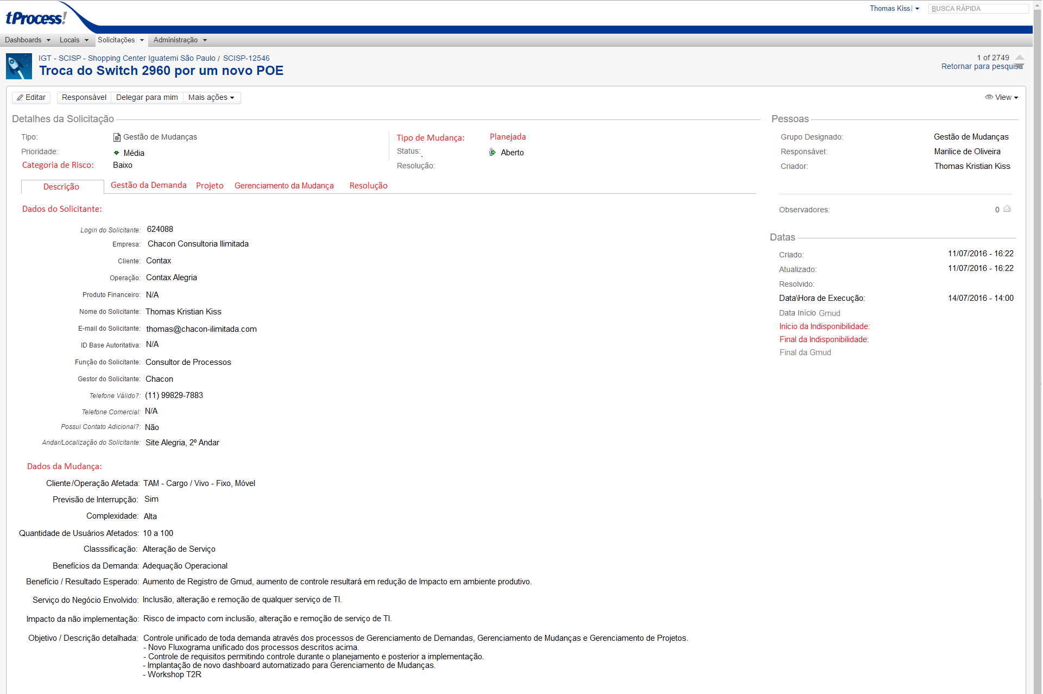
Automação – Sumário do Registro
Projeto
GMUD Planejada
GMUD Técnica
GMUD Infra/Facilities
GMUD Emergencial

Slide 21
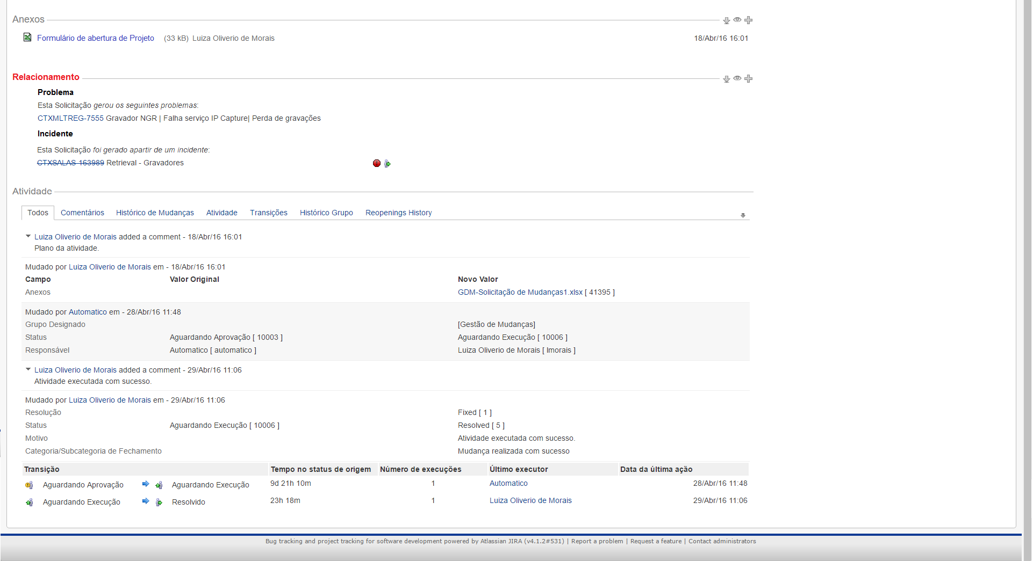
Automação – Sumário do Registro (cont.)
Projeto
GMUD Planejada
GMUD Técnica
GMUD Infra/Facilities
GMUD Emergencial

Slide 22
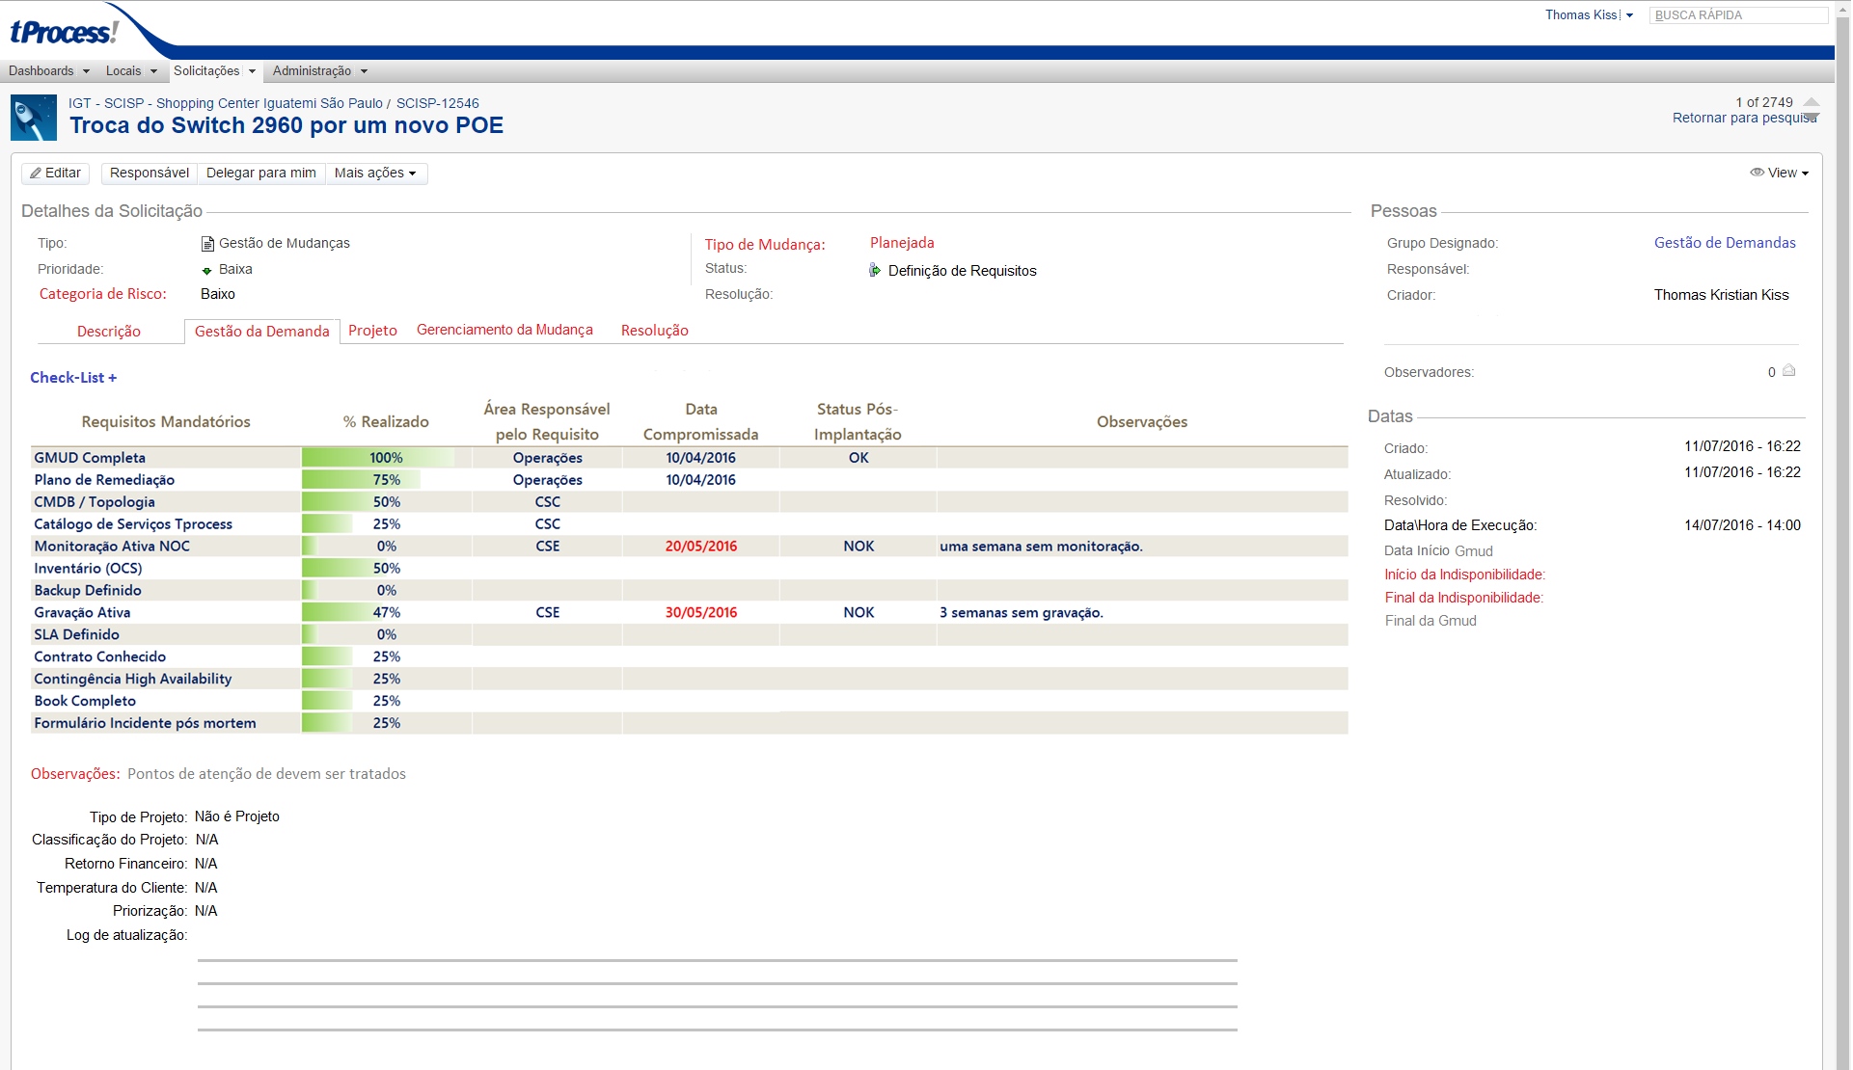
Automação – Controle de Requisitos
Projeto
GMUD Planejada
GMUD Técnica
GMUD Infra/Facilities
GMUD Emergencial
Nesta fase será possível alterar uma Mudança para Projeto e um projeto para Mudança.

Slide 23
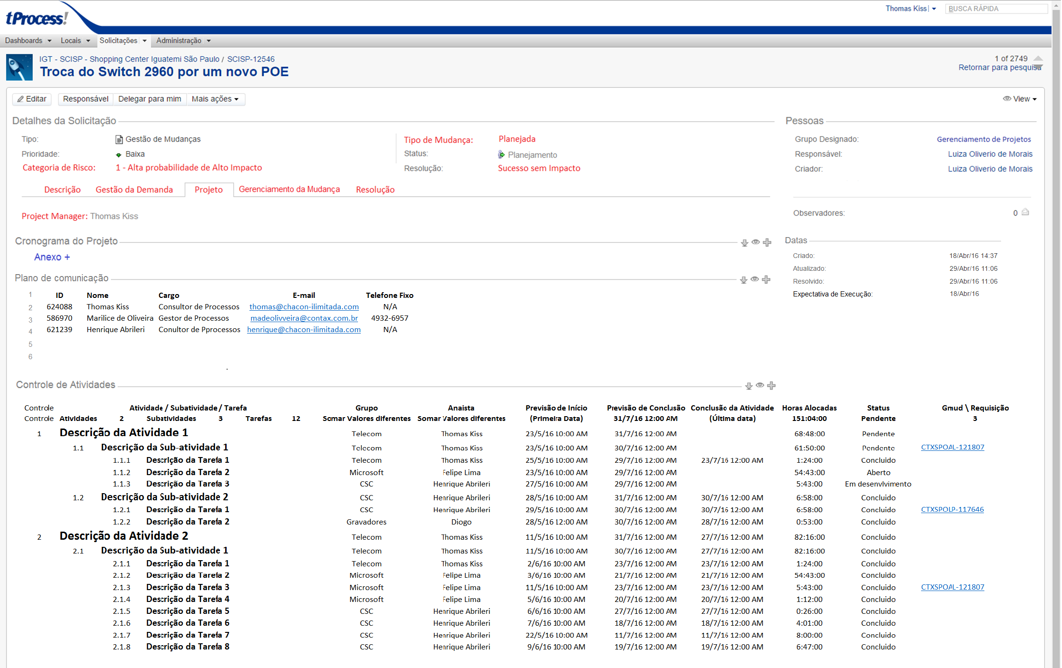
Automação – Controle de Atividades de Projeto
Projeto
GMUD Planejada
GMUD Técnica
GMUD Infra/Facilities
GMUD Emergencial

Slide 24
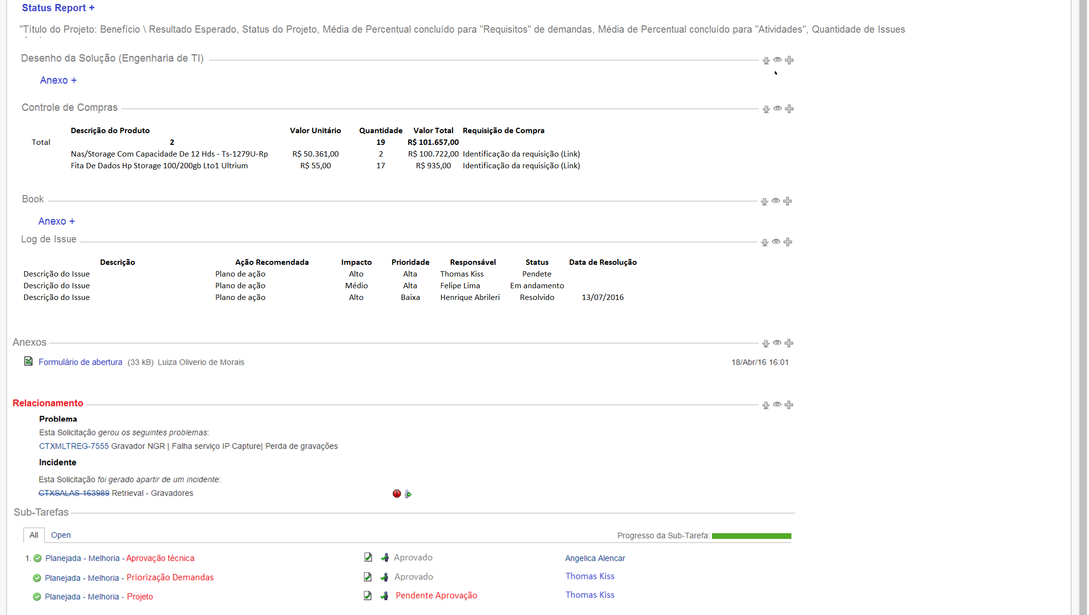
Automação – Outros Controles do Projeto
Projeto
GMUD Planejada
GMUD Técnica
GMUD Infra/Facilities
GMUD Emergencial

Slide 25
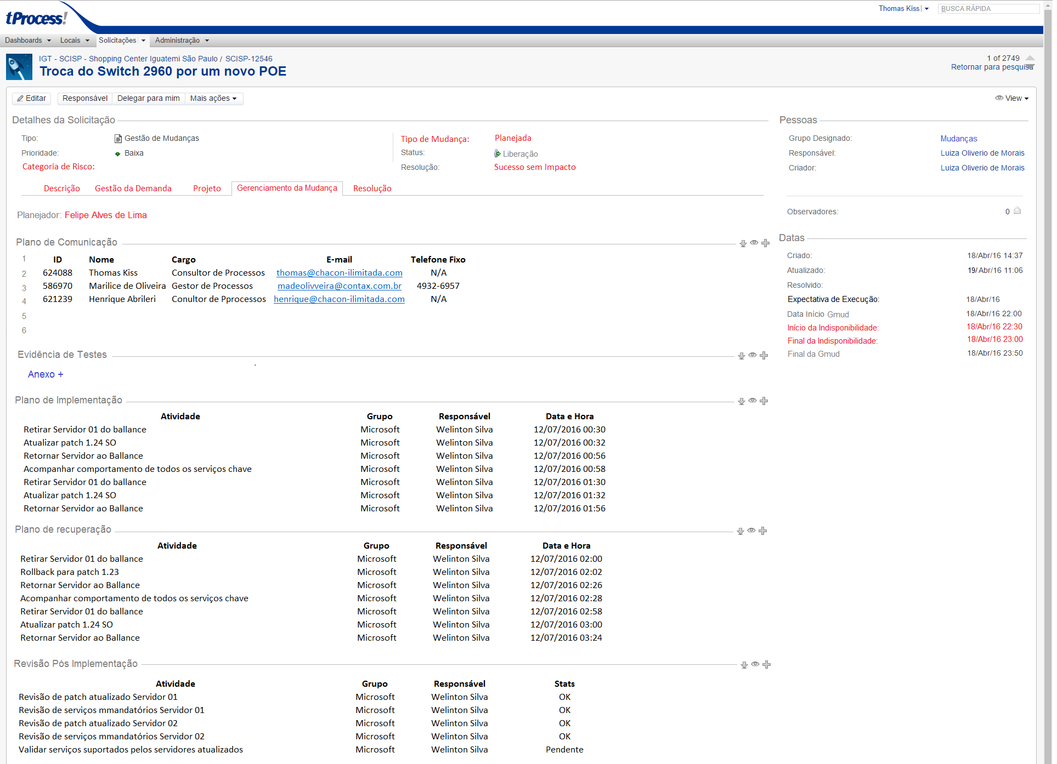
Automação – Controles de Mudanças
Projeto
GMUD Planejada
GMUD Técnica
GMUD Infra/Facilities
GMUD Emergencial

Slide 26
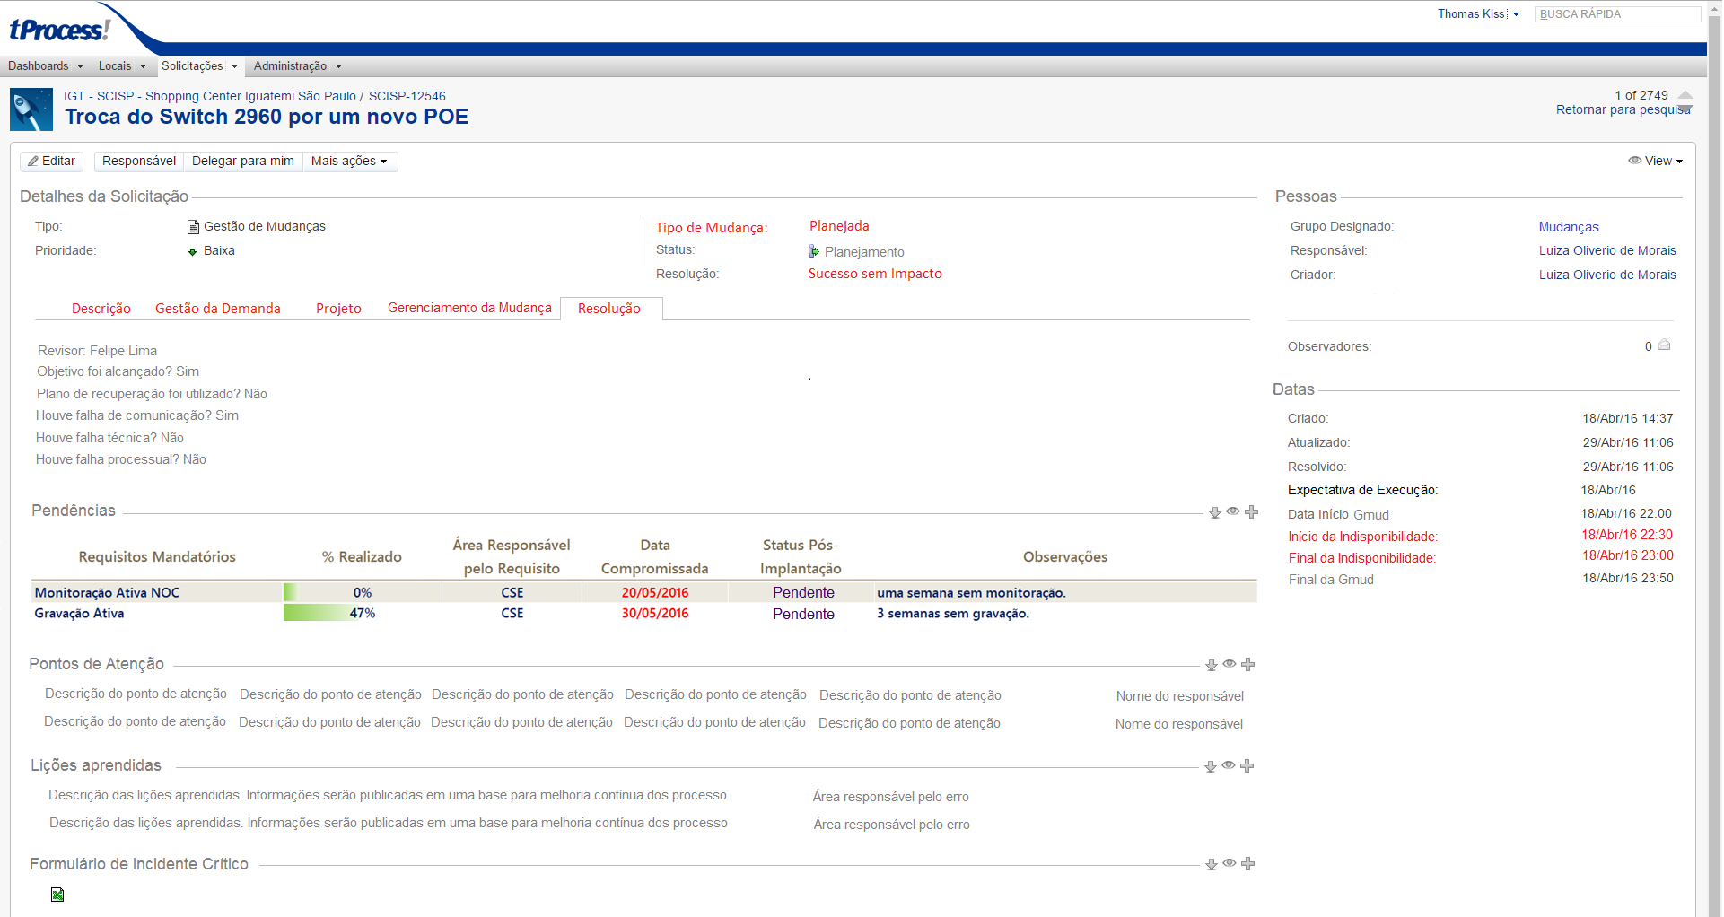
Automação – Resolução da Demanda e RPI
Projeto
GMUD Planejada
GMUD Técnica
GMUD Infra/Facilities
GMUD Emergencial

Slide 27
Próximos Passos
Enquanto acompanha o desenvolvimento da automação no tProcess! vamos:
Implantar o check-list dos requerimentos mandatórios GMUD.
Implantar critérios de pipeline (Mudança ou Projeto?).

Slide 28
Obrigado!

